Slide 1


Hogyan lehet kérdezni?

Slide 2

Elektronikus építési napló Aktuális kérdései
Juhász Tamás (tel.: 06-70-33-44-212; email: jt.vcomplex@gmail.com)

Slide 3
Általános rész
Jogszabályok
Naplók sajátos építményekhez
Mikor kell építési naplót vezetni …
Mikor kell elektronikusan vezetni az építési naplót
Építési napló „korszakai” – főbb váltázosai
„egy napló élete” – elvi ábra

Slide 4
Elvi alapok
Jogszabályok - szemelvény
Főbb” jogszabályok
1997. évi LXXVIII. törvény az épített környezet alakításáról és védelméről
191/2009. (IX. 15.) Kormány rendelet [Épkiv] az építőipari kivitelezési tevékenységről
253/1997. (XII. 20.) Korm. rendelet az országos településrendezési és építési követelményekről (OTÉK)
Szakági/ sajátos építmények szabályai a MELLÉKLETEKBEN

Slide 5
Elvi alapok
Jogszabályok - szemelvény
További jogszabályok
238/2005. (X. 25.) Korm. rendelet az építésfelügyeleti bírságról
343/2006. (XII. 23.) Korm. rendelet az építésügyi és az építésfelügyeleti hatóságok kijelöléséről és működési feltételeiről
245/2006. (XII. 5.) Korm. rendelet az építésügyi bírság megállapításának részletes szabályairól
181/2003. (XI. 5.) Korm. Rendelet a lakásépítéssel kapcsolatos kötelező jótállásról
45/2004. (VII. 26.) BM-KvVM együttes rendelet
72/2013. (VIII. 27.) VM rendelet a hulladékjegyzékről

Slide 6
Elvi alapok
Jogszabályok - szemelvény
További sajátos építményi jogszabályok
14/2013. (IX. 25.) NMHH rendelet az elektronikus hírközlési építmények elhelyezéséről és az elektronikus hírközlési építményekkel kapcsolatos hatósági eljárásokról
  Hatályon kívül helyezte: 20/2020. (XII. 18.) NMHH rendelet 34. § (2). Hatálytalan: 2021. II. 15-től
8/2012. (I. 26.) NMHH rendelet az elektronikus hírközlési építmények egyéb nyomvonalas építményfajtákkal való keresztezéséről, megközelítéséről és védelméről

Slide 7
ÜVEGKAPU

Slide 8
Üvegkapu
510/2021. (IX.3.) Kormányrendelet
707/2021. (XII. 15.) Korm. Rendelet
  a Nemzeti Építőipari Felügyeleti és Adatszolgáltató Rendszerbe tartozó tevékenységekről, valamint az Építőipari Monitoring- és Adatszolgáltató Rendszerről
Betekintők, ellenőrzők
  az állami adóhatóság,
  munkavédelmi és foglalkoztatás-felügyeleti hatóság,
  az építésfelügyeleti hatóság.

Slide 9
Az Üvegkapu feladata
az építési munkaterületre való be- és kilépések adatainak rögzítése,
az adatok meghatározott szervek és nyilvántartások számára hozzáférhetővé tétele.
valós időben tartja nyilván
    a) az építési munkaterületen munkavégzés céljából tartózkodásra jogosult foglalkoztatott, és
    b) az a) pont alá nem tartozó személyek (vendég) – ide nem értve az építési munkaterületen feladatot ellátó hatósági, illetve igazgatási feladatot ellátó szervek képviselőit –
  építési munkaterületre való be- és kilépésének adatait.

Slide 10
Mikor kötelező az Üvegkapu?
Az építési beruházás becsült értékének megállapításakor a teljes – műszaki és gazdasági szempontból funkcionális egységet képező – építési beruházásért járó ellenértéket kell figyelembe venni.
Az építési beruházás becsült értékébe be kell számítani a megvalósításához szükséges, az ajánlatkérő által rendelkezésre bocsátott áruk és szolgáltatások becsült értékét is.
Ha egy építési beruházás beszerzése részekre bontva, több szerződés útján valósul meg, a közbeszerzés becsült értékének meghatározásához az összes rész értékét figyelembe kell venni.
A közbeszerzés hatálya alá tartozó,
700 000 000 forintot (bruttó) elérő vagy meghaladó
– figyelemmel az egybeszámítolási szabályokra is
– becsült értékű építési beruházással
összefüggő építőipari kivitelezési tevékenység
– ideértve a kapcsolódó tevékenységeket is –
során.

Slide 11
Milyen építési beruház-típusok kerülhetnek ebbe a körbe?
Be kell árazni
Általános építmények (ezen belül műemlékek) építése, bővítése, korszerűsítése, felújítása, helyreállítása, átalakítása
Sajátos építményfajták (ezen belül pl. vonalas építmények) építése, bővítése, korszerűsítése, felújítása, helyreállítása, átalakítása
Vegyes beruházások
Építési (hatósági) engedélyhez, bejelentéshez kötött tevékenységek
Építési (hatósági) engedélyhez, bejelentéshez nem kötött tevékenységek
Az Üvegkapu eszközeinek biztosítása már a közbeszerzési eljárás során nyilvánvalóvá válik, annak többletköltségeit is építtetőként az állam (annak valamely intézménye) viseli.
a közbeszerzés körébe az egybeszámítási szabályok alapján az építési beruházás keretébe engedélyhez kötött és engedély nélkül megvalósítható építési tevékenység is bele tartozhat.

Slide 12
Üvegkapu alkalmazási szabályok
Az ajánlattevő ajánlatában nyilatkozik, hogy az Üvegkapu használatára vonatkozó követelményeket megismerte (célszerű már az eljárást megindító felhívásban is előírni e nyilatkozattételi kötelezettséget).
A közbeszerzési dokumentumokban is rögzíteni kell a szerződés teljesítésére vonatkozó feltételként, hogy a nyertes ajánlattevő biztosítani köteles az Üvegkapu alkalmazását.
A szerződés teljesítése során a nyertes ajánlattevőként szerződő fél köteles az Üvegkapu alkalmazására.

Slide 13
Egy kis anomália
Jelenleg
Majd ….
Az építtető a regisztráció során megjelöli, hogy az építési munkaterület környezetében a beléptető rendszer telepítésére
  a) beléptetőkapu,
  b) beléptetőpont, illetve
  c) a beléptetést biztosító alkalmazás
elhelyezésével, illetve használatával fog-e sor kerülni.
?????

Slide 14
A kivitelező feladata
Megrendelői oldal ??????????????
annak biztosítása, hogy az építési munkaterületen csak olyan, a vállalkozói nyilvántartásban szereplő személyek tartózkodjanak,
akik erre jogosultsággal rendelkeznek, és
az építési napló által igazoltan részt vesznek a napi munkában, annak ellenőrzésében és irányításában.
Tervező, tervezői művezetés ???
Műszaki ellenőr ???
Esetleg „ideiglenes kártyák”

Slide 15
Kivitelező felelőssége
A fővállalkozó kötelezettsége
Az építkezések területének megfelelő biztosítása – így szükség szerinti körbekerítése, kapukkal való ellátása – ma is kivitelezői felelősségi körbe tartozik.
A szükséges beléptető eszközök kiépítéséért és üzemetetéséért a fővállalkozó kivitelező felel, aki a beléptető eszközökhöz illesztett Felügyeleti egység üzemeltető általi telepítését biztosítani köteles.
Az – általa birtokolt - építési munkaterületet a fővállalkozó kivitelezőnek kell ellátnia a megfelelő fizikai beléptetési eszközökkel, azokat neki kell telepítenie.
az építési munkaterület átjárásra alkalmatlan körbekerítése, vagy
nyomvonal jellegű építmény esetén annak jól látható módon történő kijelölése, valamint
a beléptető rendszer elhelyezése, üzemeltetése, karbantartása, meghibásodás esetén javíttatása,
A fővállalkozó kötelezettségét meghatalmazás útján valamely általa megbízott vállalkozónak átruházhatja (pl. alvállalkozó, őrző-védő cég).
Általánosságban kijelenthető, hogy az Üvegkapu jogszerű használatáért a fővállalkozónak mögöttes felelősséget kell vállalnia.

Slide 16
Szintén a fővállalkozó kötelezettsége
Áram ellátás
Internet kapcsolat
a Felügyeleti Egység áramellátásának kialakítása oly módon, hogy az 72 órán keresztül folyamatosan üzemelni tudjon áramkimaradás esetén (szünetmentes tápellátás biztosítása).
Internet kapcsolat hiánya esetén a Felügyeleti Egység lokálisan gyűjti az adatokat minimum 72 órán keresztül.

Slide 17
Üzemzavar esetén
Üzemzavar vagy rendkívüli esemény bekövetkezésekor, amely az Üvegkapu eszközeinek rendeltetésszerű használatát akadályozza, a jelenléti adatokat manuálisan kell rögzíteni.
Az Üvegkapu eszközeinek ismételt rendeltetésszerű használatára alkalmassá válását követő 24 órán belül az adatokat
utólag kell az Üvegkapu rendszerének e célból
kialakított felületén rögzíteni a manuálisan
felvett ívek digitális feltöltése mellett.

Slide 18
A fővállalkozó kivitelező szolgáltatási szerződést köt az üzemeltetővel, a DATRAK Digitális Adattranzakciós Központ Korlátolt Felelősségű Társasággal az Üvegkapu igénybe vételére, a Felügyeleti Egység biztosítására, bérbeadására, távoli üzemeltetésére, valamint karbantartására.
Az üzemeltető azért felel, hogy a beléptető eszközökhöz biztosítsa és telepítse azt a Felügyeleti egységet, amely az Üvegkapuba küldi a tartózkodás adatait.
Az alapvető szerződéses feltételeket a DATRAK Kft. az Általános Szerződéses Feltételekben (ÁSzF) szabályozza.
A DATRAK Kft. a szabályozás részét nem képező, a fővállalkozók által igényelt többletszolgáltatásokat egyedi megállapodás alapján tudja nyújtani.

Slide 19
DATRAK Digitális Adattranzakciós Központ Korlátolt Felelősségű Társaság
www.datrak.hu –n elérhető adatszerint
?
Építőipari ágazat működésének javítása, átláthatóság növelése, jogkövetés ösztönzése
Foglalkoztatottság „fehérítése”, növelve a legálisan foglalkoztatottak számát
Alvállalkozói lánc átláthatóságának biztosítása
Hatósági ellenőrzések támogatása
??? Elektronikus építési napló bevezetésekor ugyanezeket a célokat határozták meg
ÁRTÁBLÁZAT
Üvegkapu szolgáltatás és HFE bérleti díj 240 000,- Ft + ÁFA/hó
Kiszállási díj 6 500,- Ft + ÁFA/alkalom
Fizetési figyelmeztető Üvegkapu Szolgáltató általi megküldése 25.000,- Ft + ÁFA/alkalom
Fizetési figyelmeztető Üvegkapu Szolgáltató jogi képviselője általi megküldése 45.000,- Ft + ÁFA/alkalom

Slide 20
Üvegkapu rendszer kapcsolatok (forrás datrak.hu)

Slide 21
Mikor kötelező a naplóvezetés, mikor az elektronikus forma?
Mikor kötelező a naplóvezetés
Mikor kell ELEKTRONIKUSAN vezetni a naplót
Engedély esetei
Bejelentés esetei
Bontás esetei
Nem kell naplót vezetni:
  2019. október 24.-t követően megkezdett magánberuházásoknál
    Magánokirat
    Bankok kérik
Határnapot követő készenlétbe helyezés
Mikor lehet ELEKTRONIKUSAN vezetni …
Határnapot követő készenlétbe helyezés

Slide 22
Építési napló „korszakai” – főbb váltázosai
2013
Október 1. Általános építmények
2014
2015
Üvegkapu élesedése
2016
2017
2018
2019
2020
2021
2022
Július 1-től EGYSZERŰ BEJELENTÉS ETDR + Enapló
Július 1-től
víziközmű és vízgazdálkodási építmények
a 365/2016. (XI. 29.) Korm. rendelet szerinti sajátos építményfajták „ipari”
Január 1-től
közlekedési építmények
Március 1-től
elektronikus hírközlési építmények
az 53/2012. (III. 28.) Korm. rendelet szerint a bányafelügyelet hatáskörébe tartozó egyes sajátos építmények
a 112/2011. (VII. 4.) Korm. rendelet szerint az atomenergia-felügyeleti szerv hatáskörébe tartozó nem sajátos építmények
a 118/2011. (VII. 11.) és a 155/2014. (VI.30.) Korm. rendeletek szerint az atomenergia-felügyeleti szerv hatáskörébe tartozó sajátos építmények
Október 1-től
Január 1-től
EGYSZERŰ BEJELENTÉS Enaplóból nyílik
Honvédelmi építmények
Márciustól
Egyszerű bj. Szabályai
Újra ETDR-ből indul
Munkaterület visszaadása metódus
Október 24-től
Beégetett adatok a naplóban

Slide 23
Rendszerhasználati díj
2021. Október 3-ig
2021. Október 4-től
0 – 50 000 000 Ft 2 620Ft
50 000 001 – 100 000 000 Ft 3 930Ft
100 000 001 – 250 000 000 Ft 7 860Ft
250 000 001 – 500 000 000 Ft 11 790Ft
500 000 001 – 1 000 000 000 Ft 18 340Ft
1 000 000 001 Ft felett 23 580Ft
0 – 50 000 000 Ft 1 310 Ft
50 000 001 – 100 000 000 Ft 1 965 Ft
100 000 001 – 250 000 000 Ft 50 000 Ft
250 000 001 – 500 000 000 Ft 125 000 Ft
500 000 001 – 1 000 000 000 Ft 250 000 Ft
1 000 000 001 Ft felett 500 000 Ft
A rendszerhasználati díj mértékét a 313/2012. (XI. 8.) Korm. rendelet 1. sz. melléklete szabályozza.
Az építmény számított értékét az építésügyi bírság megállapításának részletes szabályairól szóló
245/2006. (XII. 5.) Korm. rendelet 1. melléklete alapján kell megállapítani.

Slide 24
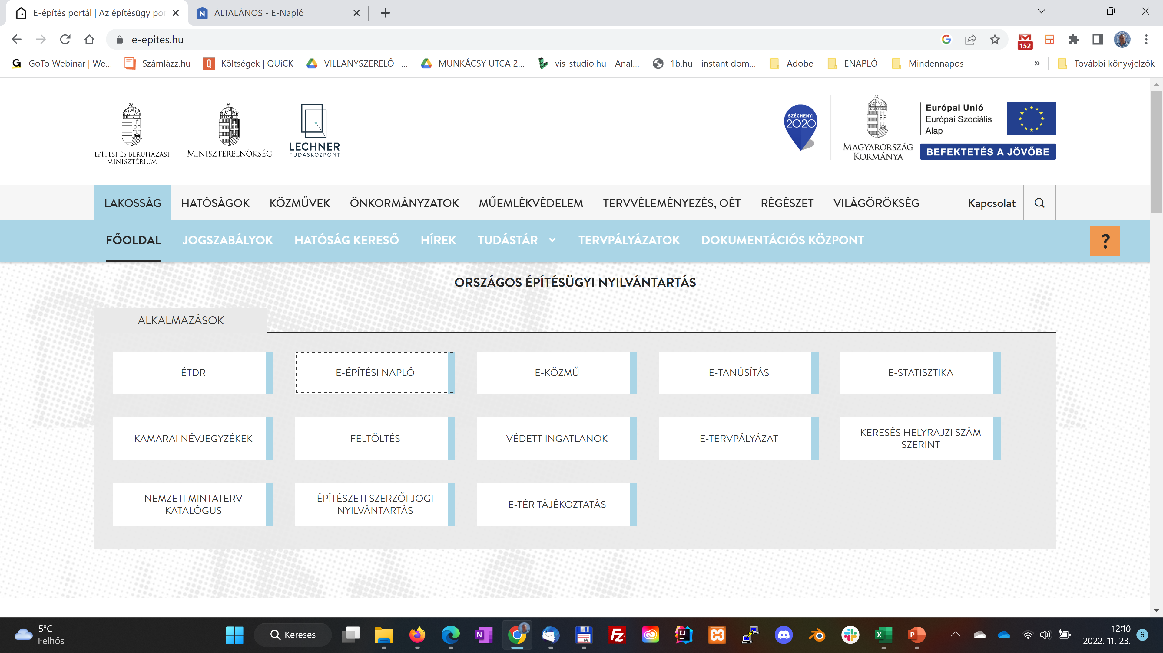
Elektronikus felület belépés www.e-epites.hu

Slide 25
Lehetőségek az OÉNY felületen
ÉTDR
Építésügyi hatósági engedélyezési eljárásokat Támogató elektronikus Dokumentációs Rendszer

Slide 26
Lehetőségek az OÉNY felületen
E-KÖZMŰ

Slide 27
Lehetőségek az OÉNY felületen
Keresés helyrajzi szám alapján
Adott hrsz.-re adtak-e ki ~engedélyt, ~bejelentést
Áll-e valamilyen védettség alapján
Része-e pl. régészeti oltalomnak
Más: https://oroksegvedelem.e-epites.hu/

Slide 28
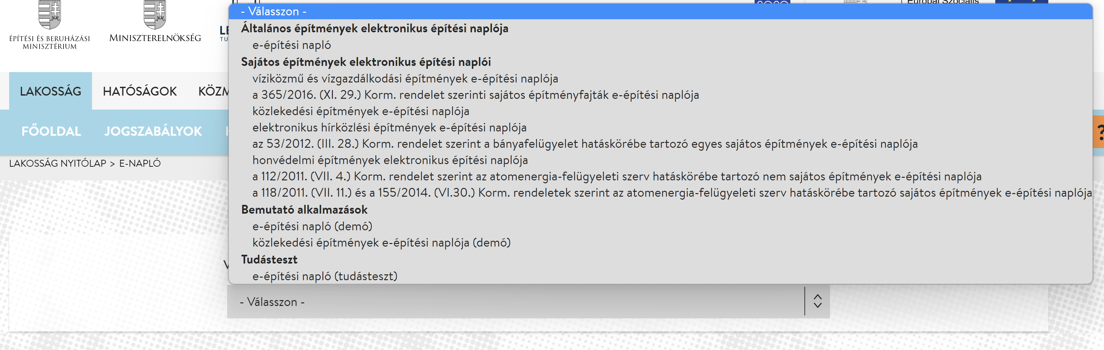
KIVITELEZÉS / E-ÉPÍTÉSI NAPLÓ – napló típusok (általános/sajátos)
általános építmények
víziközmű és vízgazdálkodási építmények
a 365/2016. (XI. 29.) Korm. rendelet szerinti sajátos építményfajták
közlekedési építmények
elektronikus hírközlési építmények
az 53/2012. (III. 28.) Korm. rendelet szerint a bányafelügyelet hatáskörébe tartozó egyes sajátos építmények
honvédelmi építmények
a 112/2011. (VII. 4.) Korm. rendelet szerint az atomenergia-felügyeleti szerv hatáskörébe tartozó nem sajátos építmények
a 118/2011. (VII. 11.) és a 155/2014. (VI.30.) Korm. rendeletek szerint az atomenergia-felügyeleti szerv hatáskörébe tartozó sajátos építmények

Slide 29
Elvi alapok
Betekintés
Bejegyzés
  Nem látok semmit (megtagadja a rendszer)
  Látom, de nem tudom elolvasni
  Látom, el tudom olvasni, de nem tudok feltölteni
  Fel is tudok tölteni
  Feltöltött dolog nem törölhető
Online vezetés
OFFLINE bejegyzések (közlekedésiben nincs)
  JAVA környezet
  JAVA biztonsági szint beállítások
  ÁNYK
  Naplószinten sablonok letöltése
  Sablonok kitöltése
  Kitöltött sablonok (jelentések) bemutathatósága
  Kitöltött sablonok (jelentések) feltöltése

Slide 30
Elvi alapok
„Egy napló élete” elvi ábra – 2019. Márciustól csak részben igaz
Nyitnak nekem egy naplót (fő-, al)
Feltöltések
Dolgozhatok, dolgozom
Teljesítési igazolás(ok)
Munkaterület visszaadása
Lezáródik a naplóm
Nyithatok alnaplót
Szerződéses adatok
Szerződés,Biztosítás
Munkaterület átadás
Nyitok (készenlétbe helyezek) az alvállalkozónak egy alnaplót
Feltöltések, munkaterület
Dolgozhat, dolgozik
Teljesítési igazolás(ok)
Munkaterület visszaadása
Lezáródik a naplója
Szerződéses adatok
Szerződés
Napijelentések
Mellékletek
Naplóba feltöltés
Munkaterület átadás

Slide 31


E-építési napló (elméleti) felépítése
e-főnapló-1
Cég -1
e-alnapló-1.1
Cég -1.1
e-alnapló-1.2
Cég -1.2
e-főnapló-2
Cég -2
e-főnapló-3
Cég -3
e-alnapló-3.1
Cég -3.1
e-alnapló-1.2.1
Cég -1.2.1
e-alnapló-3.2
Cég -2
e-alnapló-3.1.1
Cég -2
e-alnapló-3.1.2
Cég -3.1.2
e-alnapló-1.2.2
Cég -1.2.2
e-alnapló-1.2.3
Cég -1
e-alnapló-3.1.3
Cég -3.1.3
1 beruházás
1 napló

Slide 32

E-építési napló (elméleti) felépítése – csak a közlekedési naplóban
Konzorciumi napló
e-alnapló-1.1
e-alnapló-1.2
konzorciumi taginapló-2
Cég -2
konzorciumi taginapló-3
Cég -3
e-alnapló-3.1
e-alnapló-3.2
e-alnapló-3.1.1
e-alnapló-3.1.2
e-alnapló-1.3.1
e-alnapló-3.1.3
konzorciumi taginapló-1
Cég -1
Létesítményi napló
e-alnapló-1.2.1
e-alnapló-1.2.2
e-alnapló-1.4.1
e-alnapló-1.4.2
Létesítményi napló
1 beruházás
1 napló

Slide 33
E-építési napló (elméleti) felépítése – csak a közlekedési naplóban
e-alnapló-1.1
e-alnapló-1.2
e-alnapló-1.3.1
Konzorciumi napló
Létesítményi napló
Vízépítés
e-alnapló-1.2.1
e-alnapló-1.2.2
e-alnapló-1.4.1
e-alnapló-1.4.2
Létesítményi napló
13+400 szelvény csomópont
konzorciumi taginapló-1
Cég -1
1 beruházás
1 napló

Slide 34
E-napló szerepkörök
191/2009. (IX. 15.) Kormány rendelet [Épkiv] az építőipari kivitelezési tevékenységről
Építtető
Építtető meghatalmazottja
Tervező, tervezői művezető
7. §
Ua. az építtetővel, meghatalmazás finomítja
Tervező: 9. §
Tervezői művezető: 15. §

Slide 35
E-napló szerepkörök
191/2009. (IX. 15.) Kormány rendelet [Épkiv] az építőipari kivitelezési tevékenységről
Építési műszaki ellenőr
Beruházáslebonyolító
Beruházási tanácsadó
16. §
Étv. 43. §
Mikor kell:
  Közbeszerzés
  Kiemelt beruházás
  Fedezetkezelő működik közre
  Több fővállalkozó
  Nincs összefüggésben a naplóvezetéssel
  Megrendelő érdekköre, felelőssége
8. § (1) hatályon kívül
Több jogszabály hivatkozza (egyben, kötőjellel és külön írva is)
9. § (9)
Beruházási tanácsadó az lehetett, aki
a) tervezői,
b) beruházáslebonyolítói és
c) építési műszaki ellenőri
jogosultsággal is rendelkezik.

Slide 36
E-napló szerepkörök
191/2009. (IX. 15.) Kormány rendelet [Épkiv] az építőipari kivitelezési tevékenységről
Kivitelező napijelentésért felelős
Kivitelező napijelentésre jogosult
Felelős műszaki vezető
12. §
Minden napló „alap szerepköre”
A naplót nyitó (MEGRENDELŐ {építtető, építtető mh.; megrendelő kivitelező}) osztja ki
Ő oszthat ki szerepköröket
CSAK EGY LEHET
Alnaplók
~ felelős határozza meg
Célszerű a munkaköri leírásba vagy megbízási szerződésbe foglalni
  Adott esetben projekt bontásban
13. §
14. §

Slide 37
E-napló szerepkörök
191/2009. (IX. 15.) Kormány rendelet [Épkiv] az építőipari kivitelezési tevékenységről
FMV, napijelentésre jogosult
Az építtetői fedezetkezelő
FMV is
~ jogosult is
„olyan FMV aki írhat napijelentést”
20. §
ÖSSZEFÉRHETETLENSÉGI szabályok (kikerültek a „191es”-ből)

Slide 38
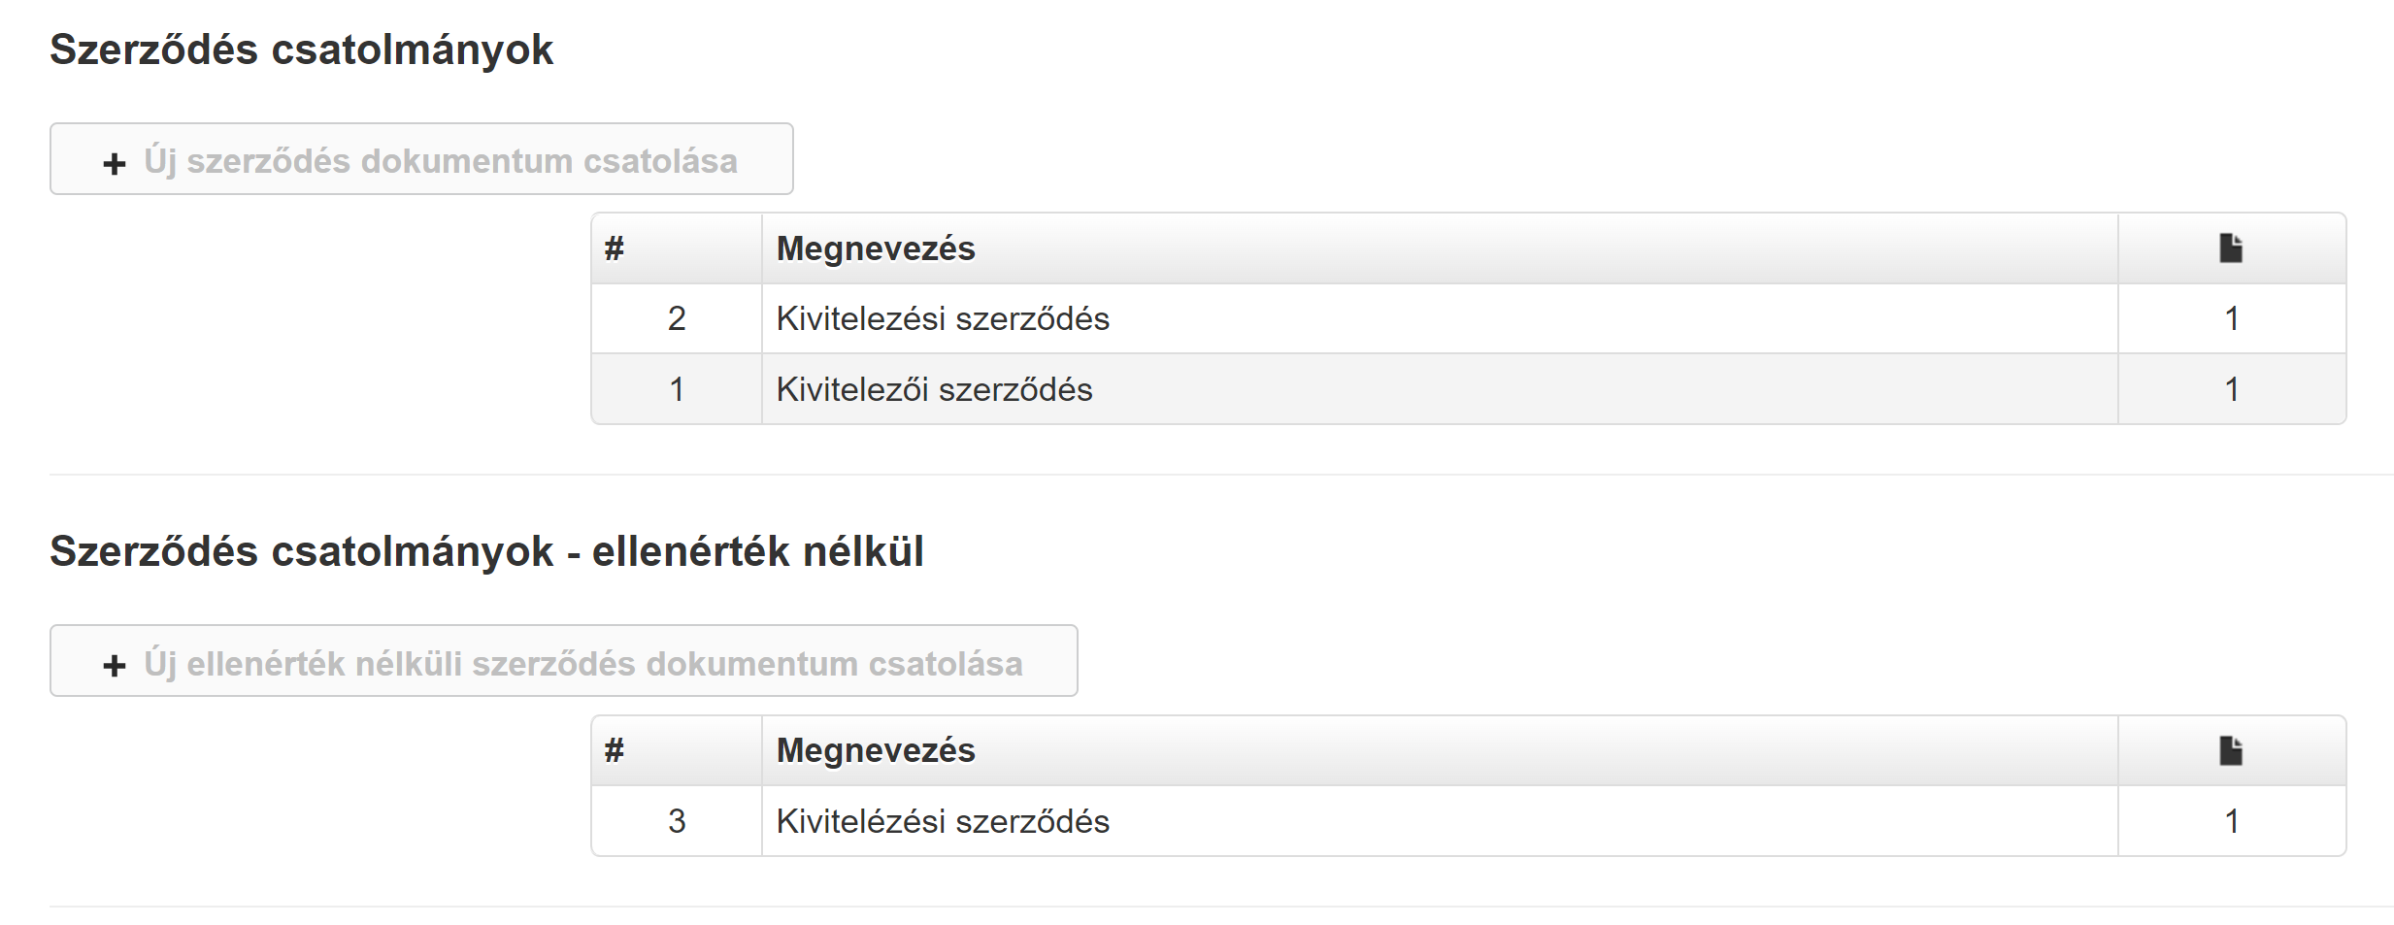
Kivitelezési szerződés
191/2009. (IX. 15.) Kormány rendelet [Épkiv] az építőipari kivitelezési tevékenységről 3. § (2)
Egyszerűen fogalmazva:
Ki?
Kit?
Milyen műszaki tartalom?
Milyen határidő?
Mennyiért?
minden mást le lehet szabályozni, amit más jogszabály nem tilt
Szerződéses adatok (módosítás, kiegészítés)
Szerződéses csatolmányok
Szerződéses csatolmányok – ellenérték nélkül

Slide 39
Munkaterület
Feltételei, jelentése
Következményei
Átadás
  Szerepkörök kiosztása
  Szerződéses adatok
  Szerződéses csatolmányok
  Szerződéses csatolmányok – ellenérték nélkül
  Megfelelő személyek között
Visszaadás
  Kivitelezői nyilatkozat
  FMV nyilatkozat(ok)
  Zárt alnaplók
Átadást követően
  Lehet és kell napijelentést tenni
  Nyitható alnapló
Visszaadást követően
  Napló lezáródik
Tartósan nincs munkavégzés
Jelentése: „munkavégzés lehetősége”, nem a fizikai tér

Slide 40
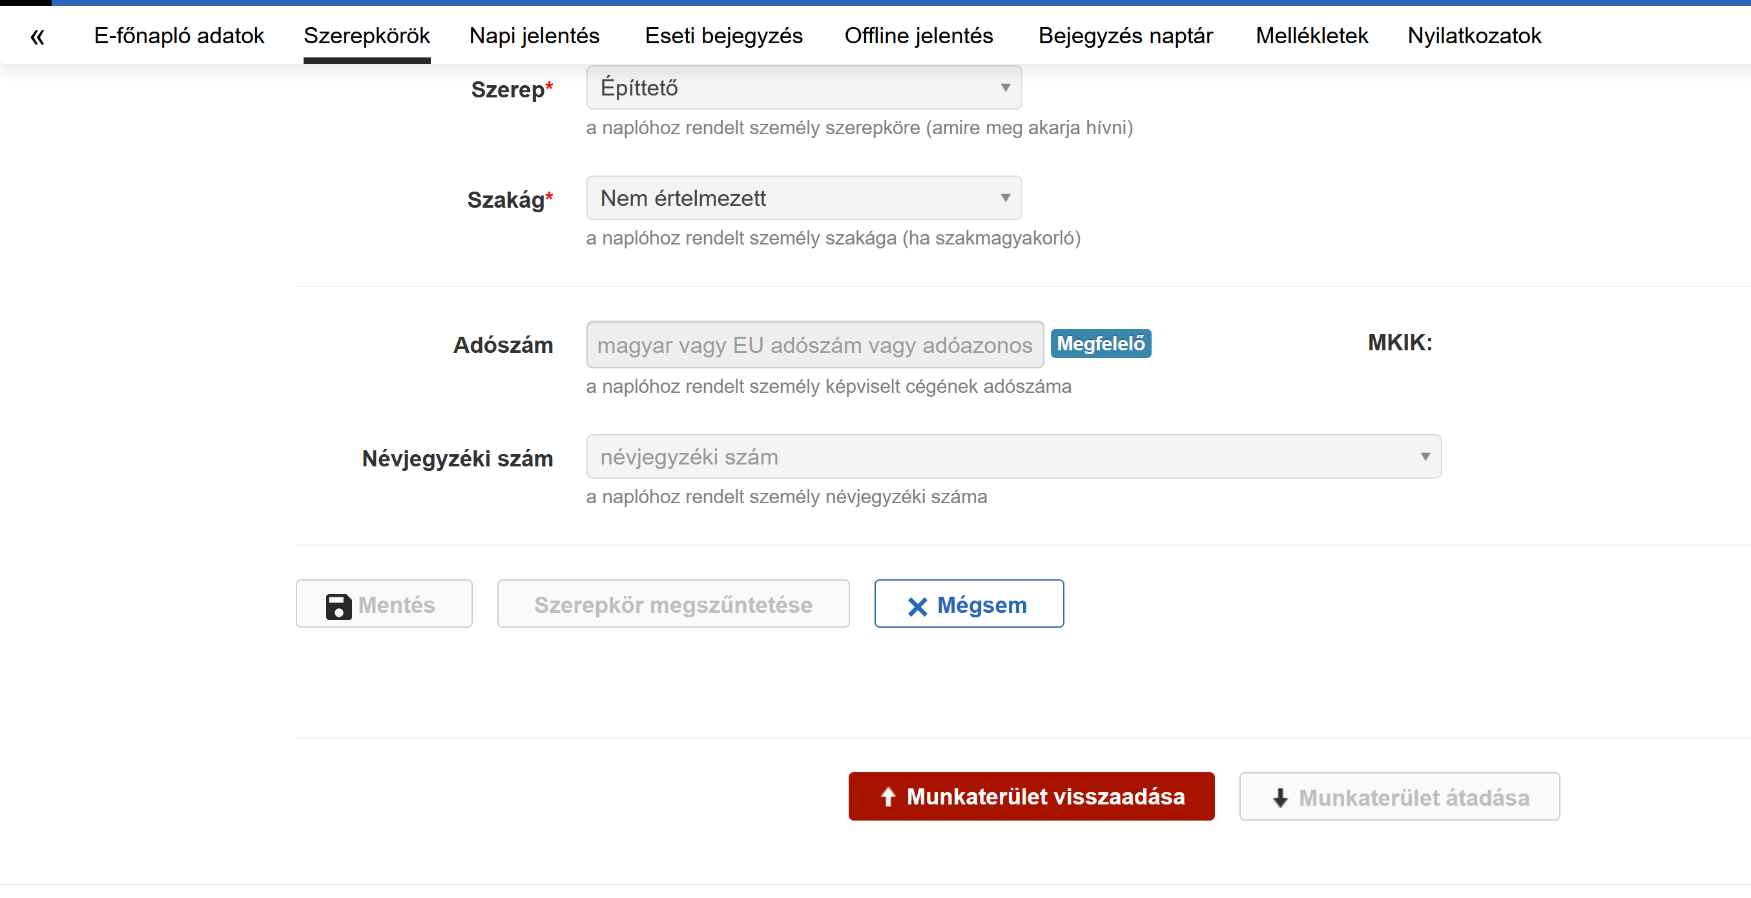
Munkaterület

Slide 41
Bejegyzések
Napi jelentés
Eseti bejegyzés
Mikor kell tenni?
  Munkaterület átvételtől, visszaadásig mindennap (kivétel munkaszüneti napok)
Mit tartalmaz?
  Fő részek
  Napi tovább haladás
Ki teheti?
Tartósan nincs munkavégzés …
Mikor kell tenni?
  Nem kötelező
Mit tartalmaz?
  Típusválasztás
  Rendkívüli és lényeges események
Ki teheti?

Slide 42
Mellékletek
Főbb típusai
… részletek …
Szerződéses adatok
Szerződés csatolmányok
Szerződés csatolmányok – ellenérték nélkül
Részhatáridők
Hatósági naplók
Teljesítésigazolási naplók
Gyűjtőnaplók
Betekintés-, bejegyzés
Gyűjtőnaplók „párja” a közös gyűjtőnaplók

Slide 43
Naplóvezetési platformok
Asztali gép, laptop
Mobil eszköz (telefon, tablet)
Böngésző - Online
  Minden funkció működik
ÁNYK – OFFLINE
  Csak napi és eseti bejegyzés
  JAVA környezet
  JAVA security beállítások
  ÁNYK letöltés
  Sablonok letöltése
Böngésző – online
  Minden funkció, de nehezen olvasható
ÁNYK – OFFLINE csak WIN gépeken
Applikáció – online
  Csak napi és eseti bejegyzés
  Munkaterület átvétel nincs
  Szerepkör osztás és elfogadás nincs

Slide 44
E-napló felülete

Slide 45
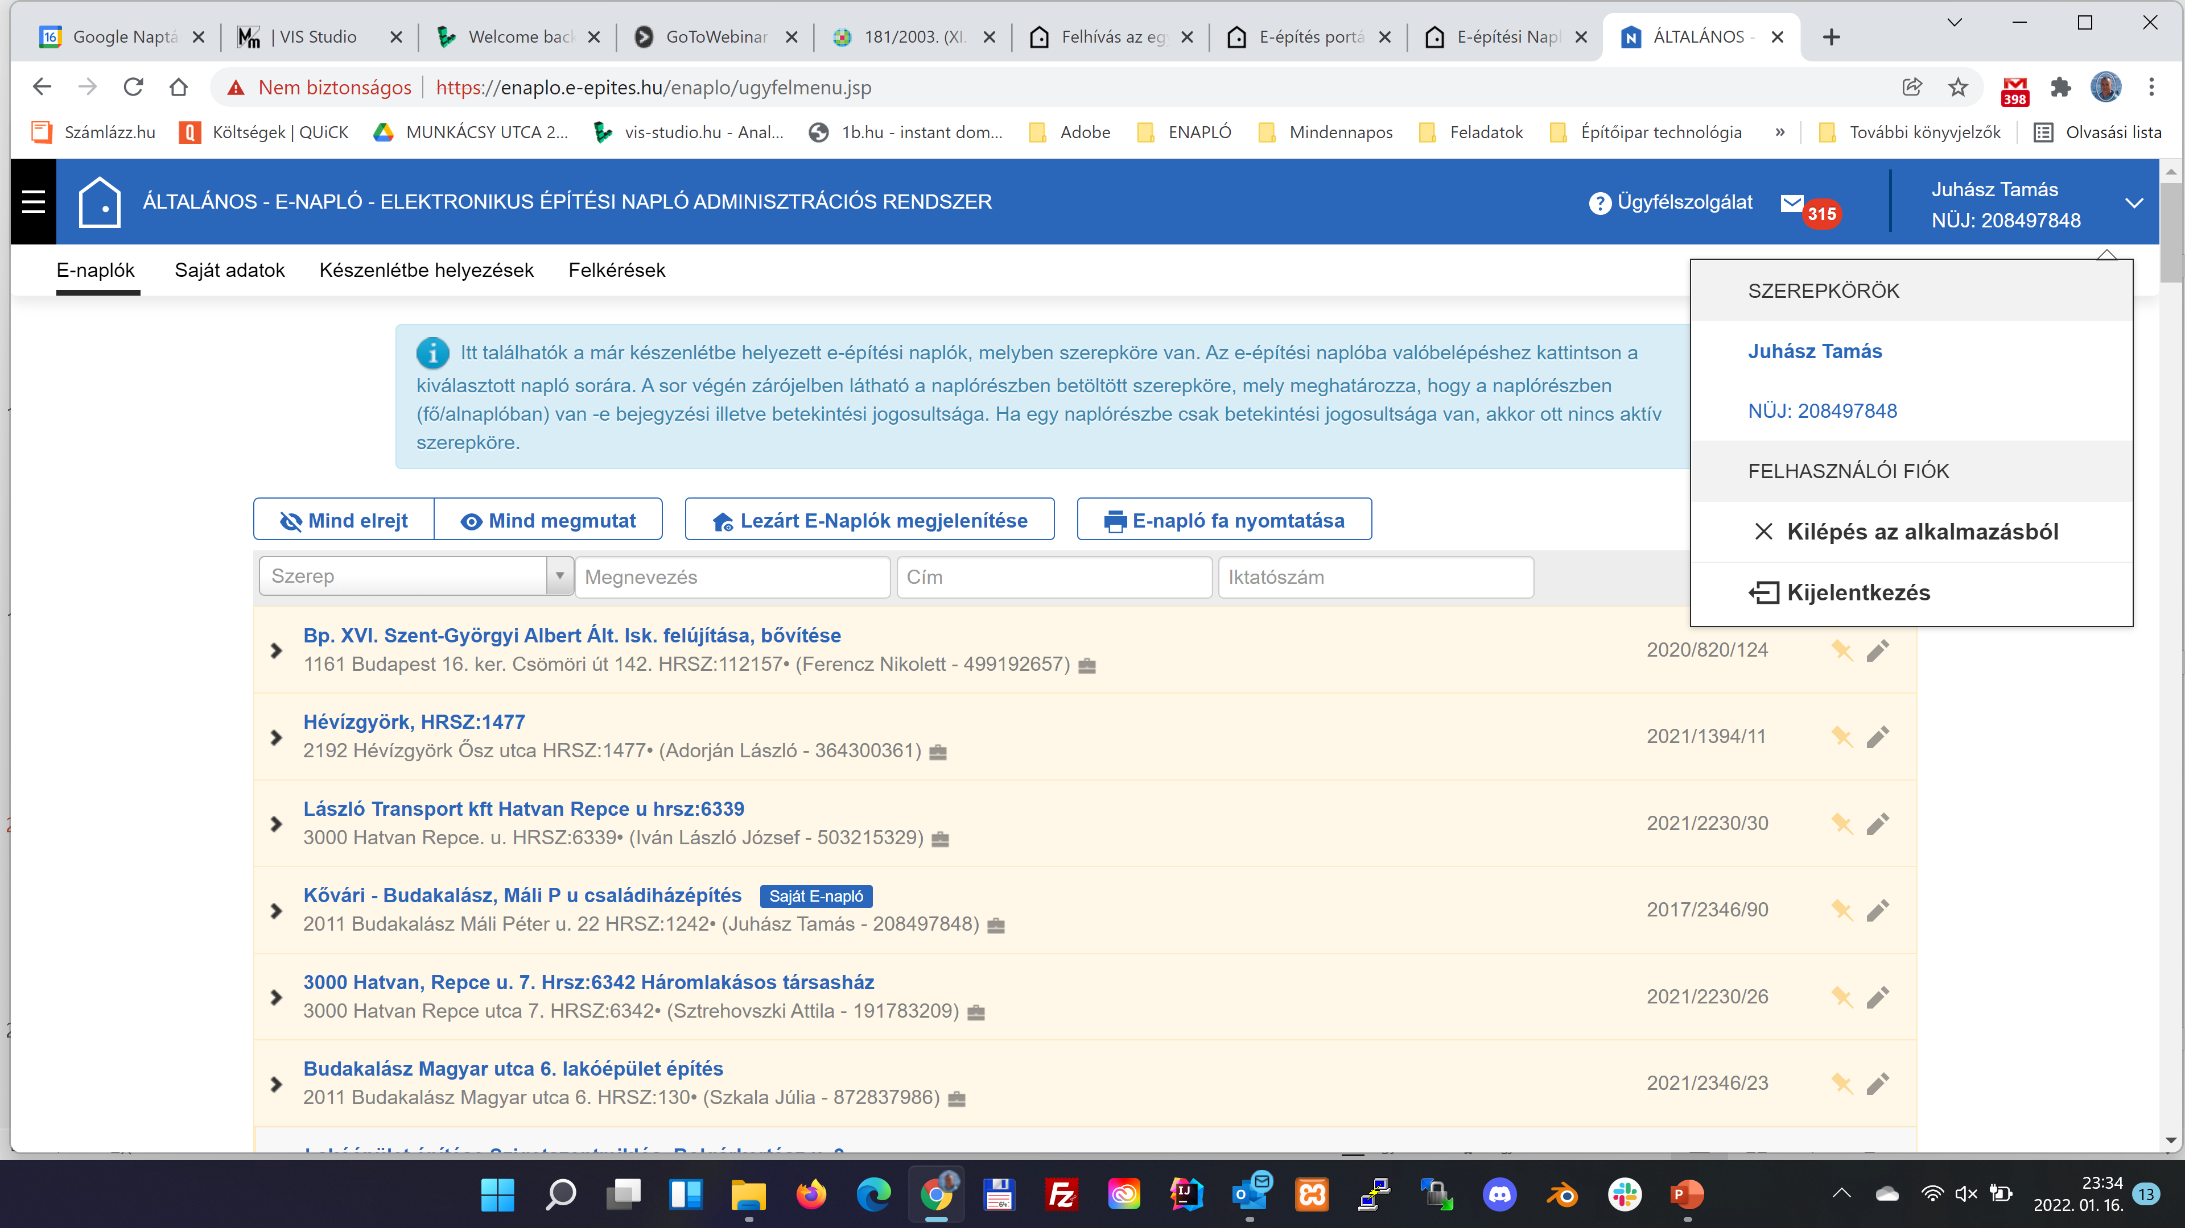
Fejléc
Értesítések
Felhasználói adatok

Slide 46
„Főmenü”
E-naplók
Saját adatok
Készenlétbe helyezések
Felkérések

Slide 47
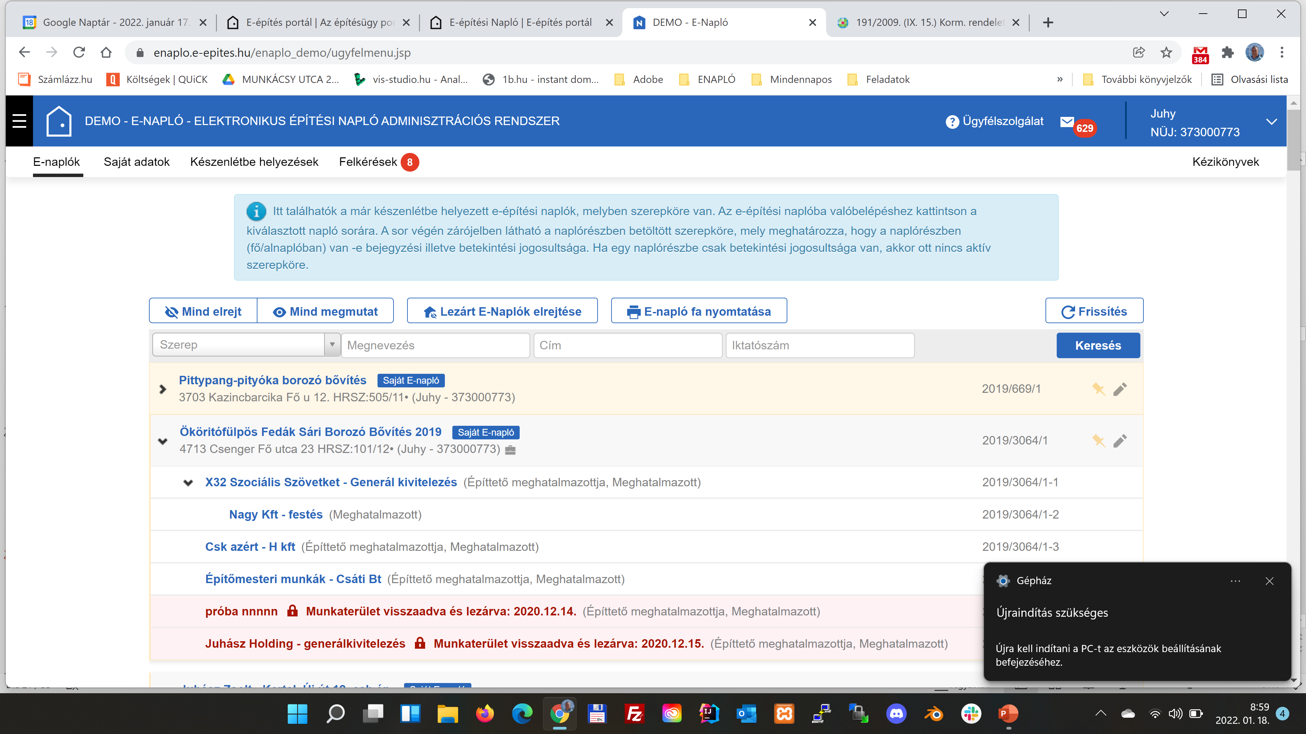
E-naplók
Keretrendszer
  Főnapló(k)
    Alnapló(k)
      Szubalnapló(k)
~-1 főnapló szerepe
„rajzszög”
„ceruza”

Slide 48
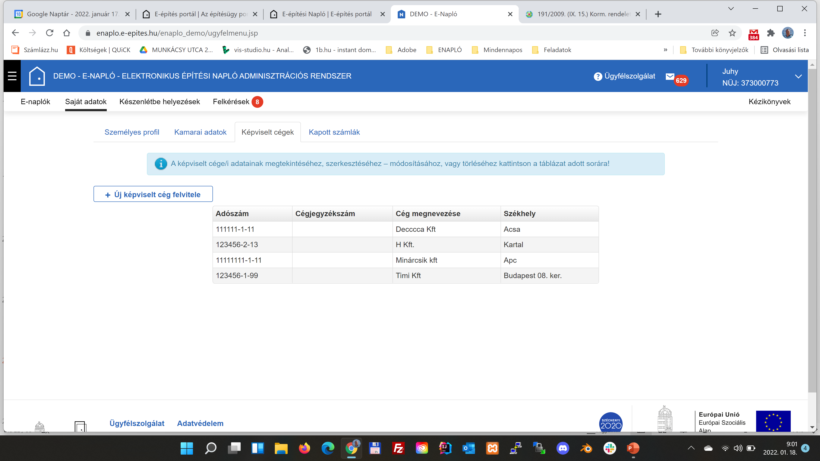
Sajátadatok

Slide 49
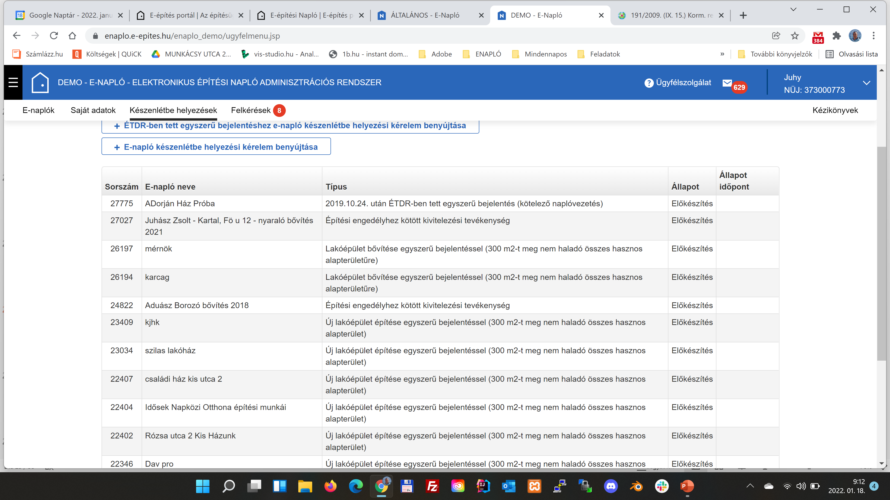
Készenlétbe helyezések

Slide 50
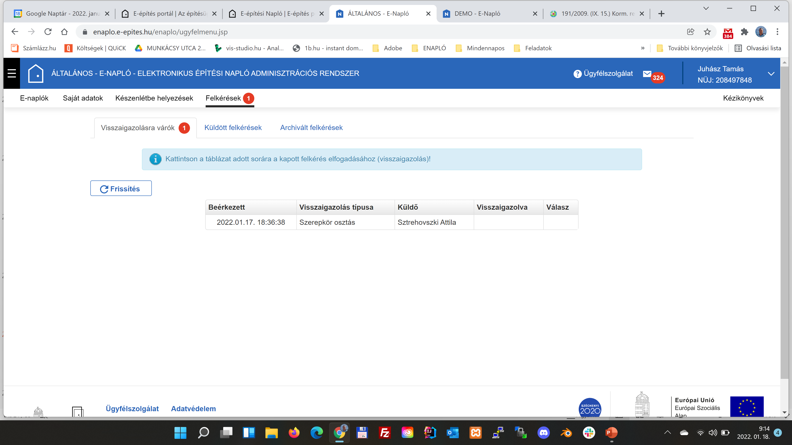
Felkérések
Visszaigazolásra várók
  Amikor engem kérnek fel, vagy adnak munkaterületet
  10 napig nem fogadom el, „ érvényét veszti”
  Elfogad/elutasít
Küldött visszaigazolások
  Amikor én osztok szerepkört
  Nem fogadja el 10 nap után „érvényét veszti”
  Kód kiolvasás/ visszavonás
Archivált ~: régiek története

Slide 51
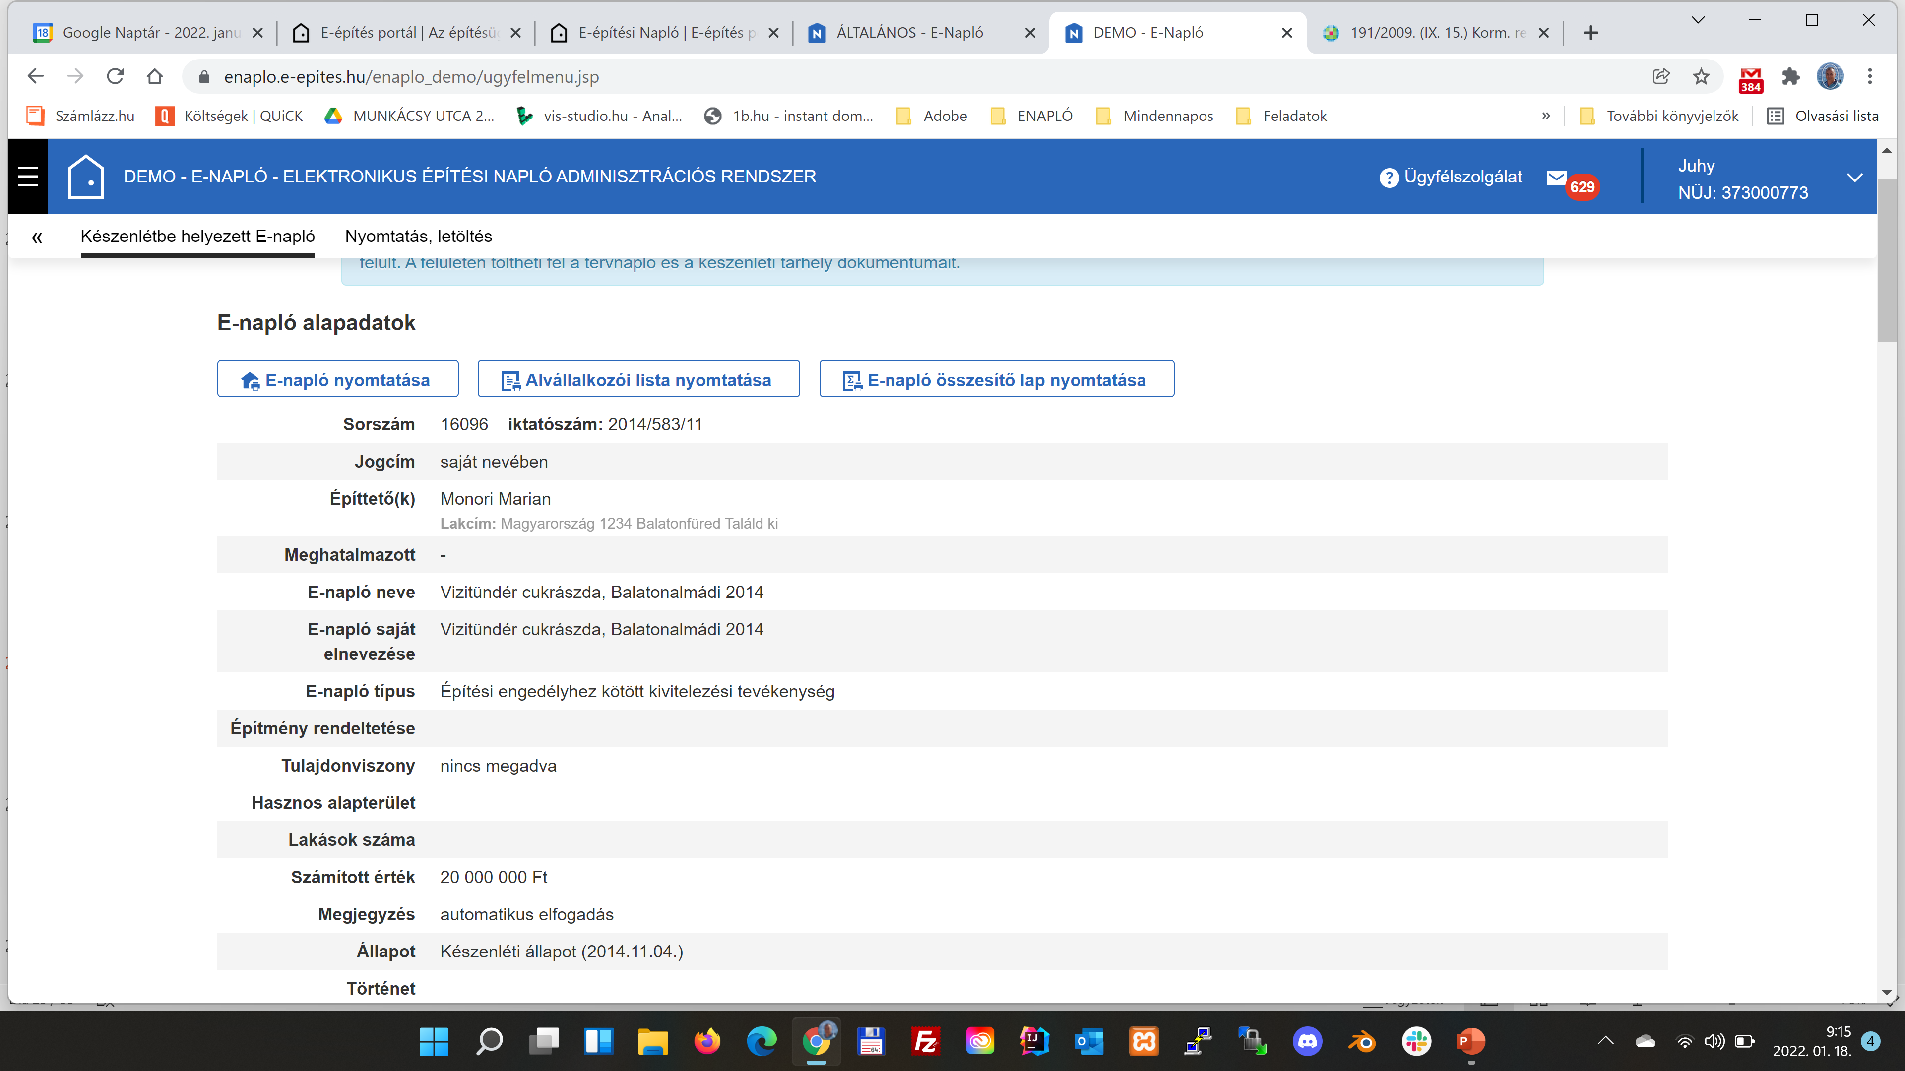
„Keretrendszer/E-napló alapadatok nézet”
Alapadatok
Építtetők
Meghatalmazott
Engedélyek
Építési helyszínek
Tervezők
Tervnaplók
Közös gyűjtőnapló
Készenléti tárhely dokumentumai

Slide 52
Fő- és Alnapló nézet
E-fő(al)napló alapadatok
Szerepkörök ---> alapadatokból került kiemelésre
Napi jelentés
Eseti bejegyzés
Offline bejegyzés
Bejegyzés naptár
Mellékletek ---> alapadatokból ide került:
Szerződéses adatok, Szerződés csatolmányok, Szerződés csatolmányok – ellenérték nélkül, Részhatáridők
Maradt: Hatósági naplók; Teljesítésigazolási naplók; Gyűjtőnaplók
Nyilatkozatok

Slide 53
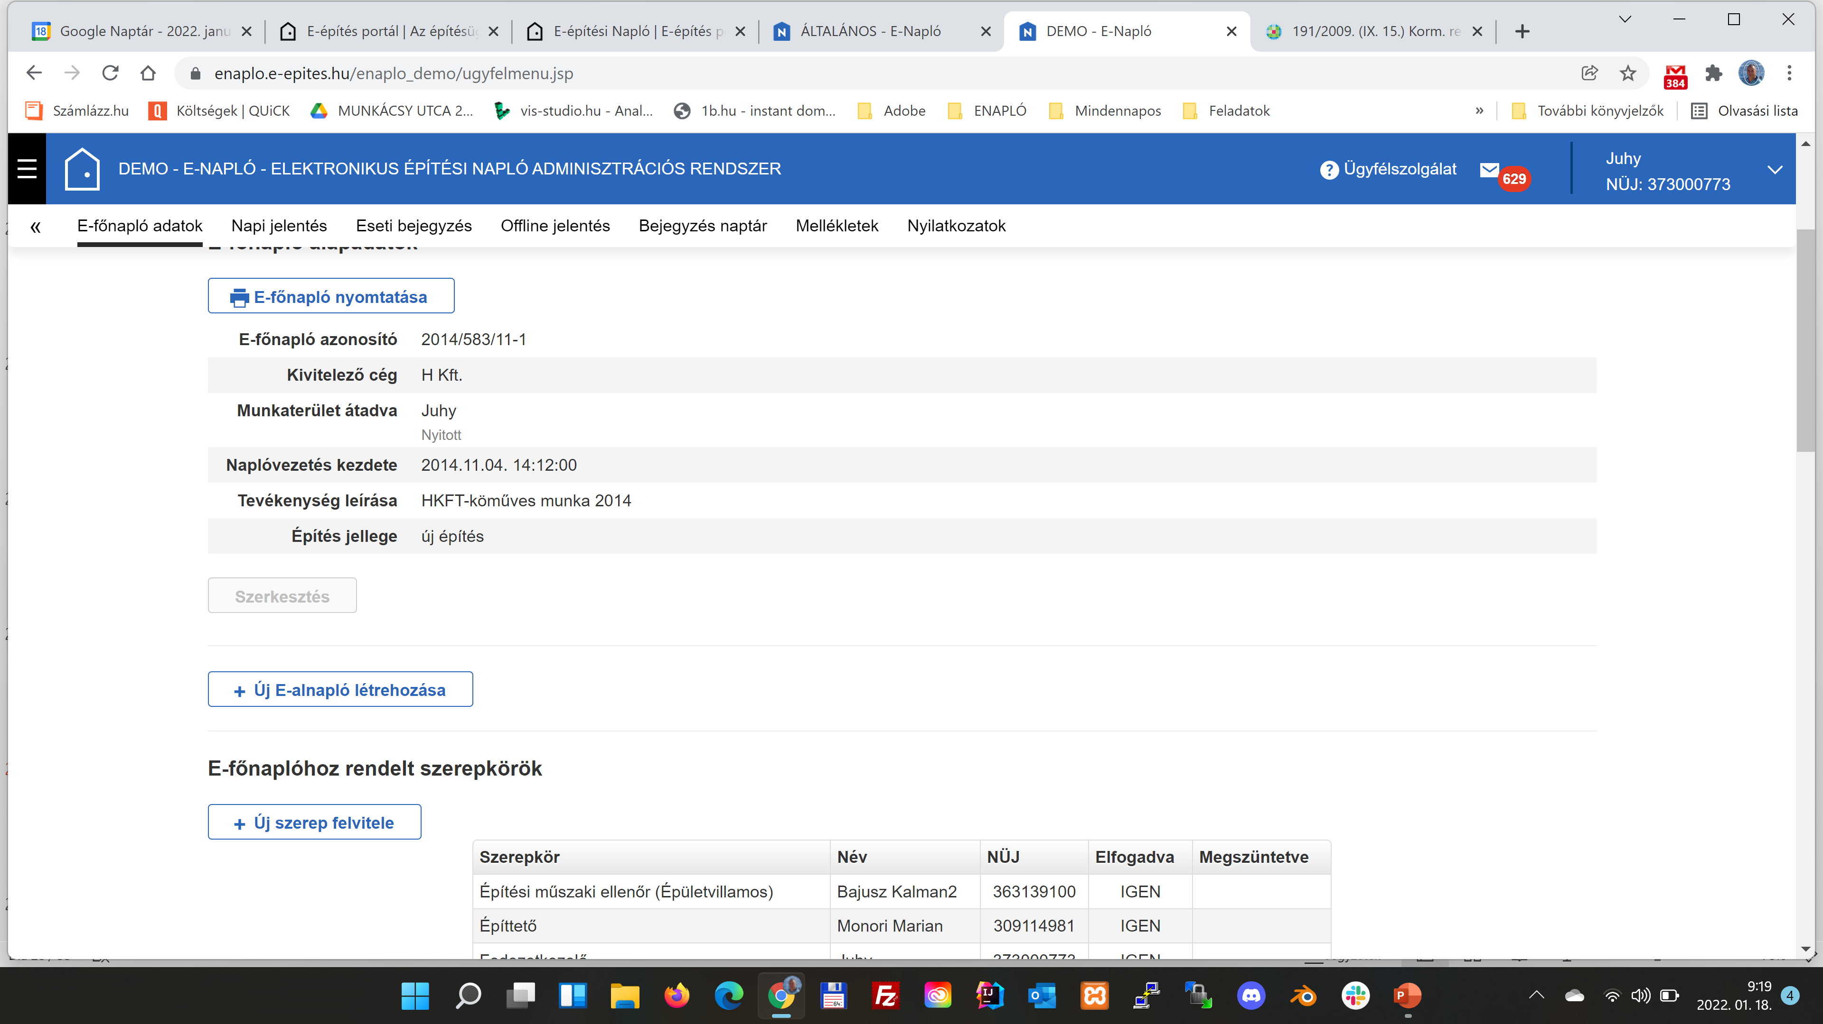
Fő- és Alnapló nézet
Naplószám
Munkaterület átadva
Naplóvezetés kezdete
Új e-alnapló létrehozása
Új szerepkör --> Szerepkörökre ugrás
Szerződéses adatok + történet
--> Mellékletekre ugrás
Szerződéses csatolmány
--> Mellékletekre ugrás
Részhatáridők
--> Mellékletekre ugrás

Slide 54
Napló alapadatok

Slide 55
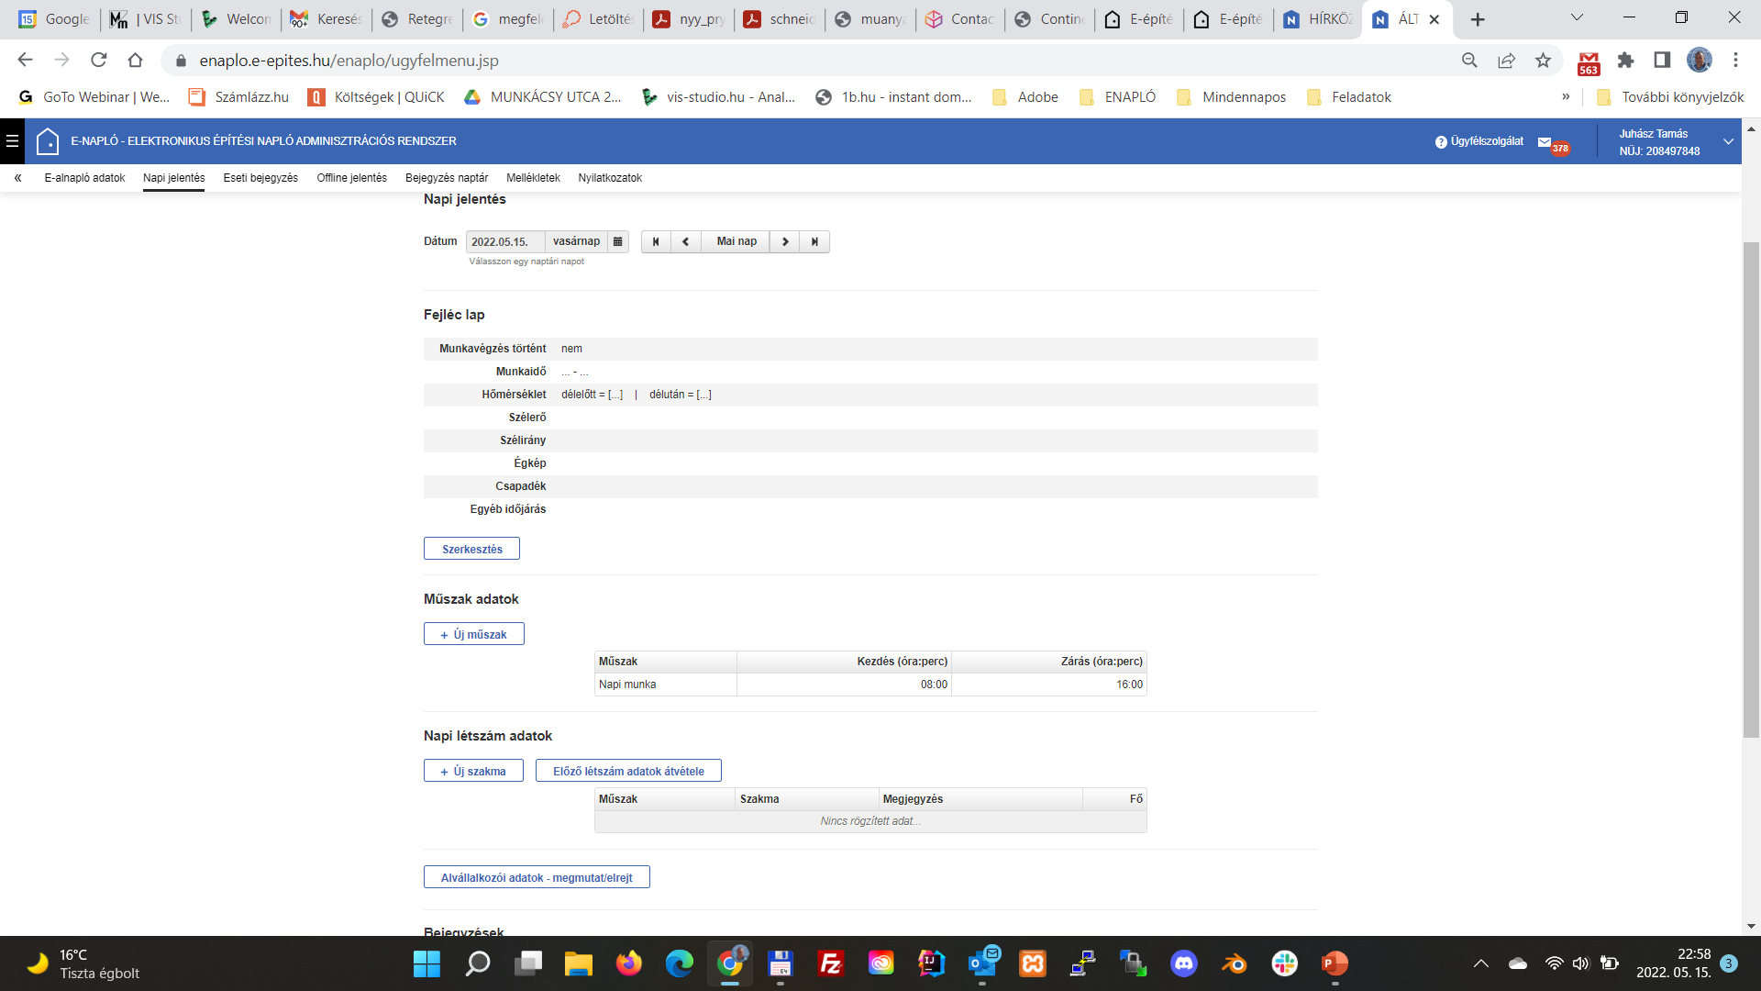
Napijelentések

Slide 56
Napijelentések

Slide 57
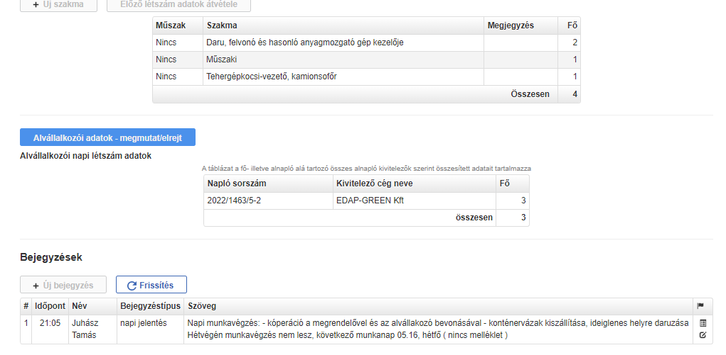
Napijelentések

Slide 58
Eseti bejegyzések

Slide 59
OFFLine jelentések

Slide 60
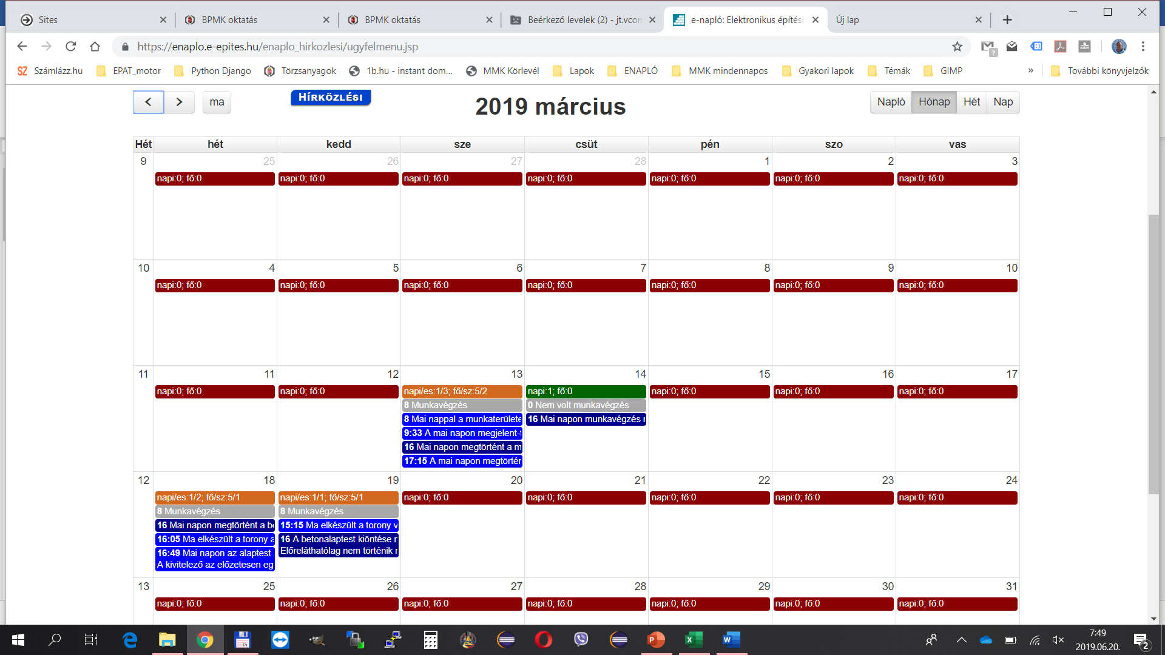
Bejegyzési naptár

Slide 61
Mellékletek

Slide 62
Nyilatkozatok

Slide 63
Építtető feladatai
Tervek megrendelése – elfogadása
Korlátozások
  HÉSZ
  Örökségvédelem
Műszaki ellenőr
  és további szerepkörök
Napló készenlétbe helyezése
  Kivárási idő
Fővállalkozó(k) kiválasztása
Anyagi fedezet biztosítása
Használatba vétel, engedélyek figyelembe vétele

Slide 64
Az építési napló készenlétbe helyezése
Készenlétbe helyező személy kiválasztása
Magánszemély esetén
  Önmaga
  Meghatalmazott
Jogi személy esetén
  Meghatalmazott
Előkészítés
Készenlétbe helyezés OÉNY
„meghatalmazott csere”
Szükséges terveztetés
Engedélyek beszerzése (lehet folyamatos)
Alap űrlapokon végig értelemszerű adatok
Rendszerhasználati díj
Az ÁLTALÁNOS, KÖZLEKEDÉSI és HÍRKÖZLÉSI építményfajták esetén az e-napló készenlétbe helyezéséhez rendszerhasználati díj átutalása szükséges.
A vízi és ipari (320/2010. (XII. 27.) Korm. rendeletben megjelölt sajátos építményfajták) naplók használata jelenleg díjmentes.
A rendszerhasználati díj mértékét a 313/2012. (XI. 8.) Korm. rendelet 1. sz. melléklete szabályozza.
Az építmény számított értékét az építésügyi bírság megállapításának részletes szabályairól szóló 245/2006. (XII. 5.) Korm. rendelet 1. melléklete alapján kell megállapítani.

Slide 65
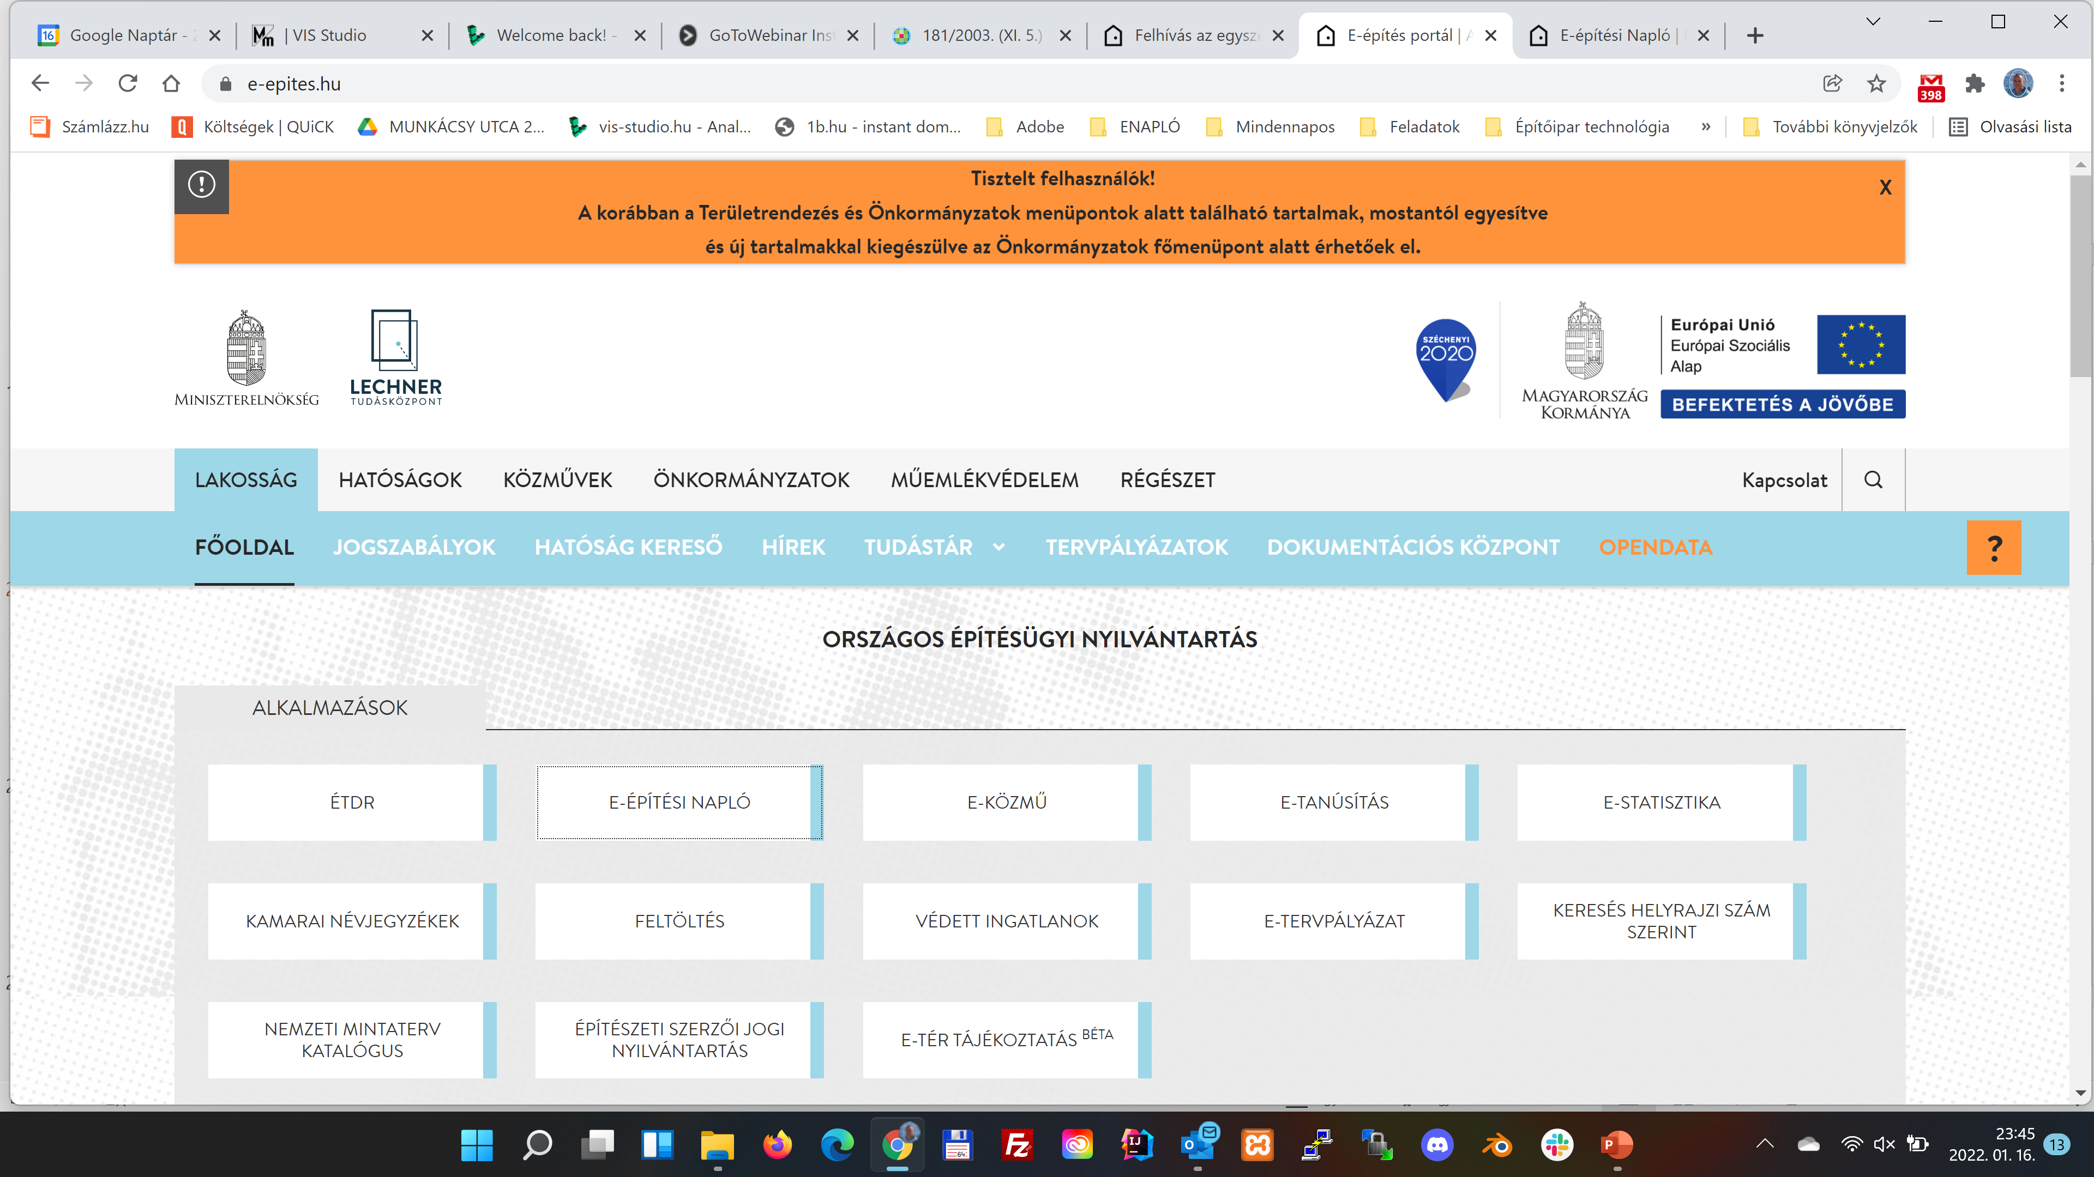
Korlátozások ellenőrzése
HÉSZ
OÉNY / Keresés helyrajzi szám alapján
  https://www.e-epites.hu/altlek8x76y/;jsessionid=513955aeab280154f91966034bcd?0
Védett ingatlanok
  https://oroksegvedelem.e-epites.hu/

Slide 66
E-Napló készenlétbe helyezése

Slide 67
főNapló készenlétbe helyezése

Slide 68
Kivitelezési szerződés
Kitakarhatom-e az árat?
„Nincs aláírt szerződés’
„… csak megrendelő (pl. email) van …”
Szerződés módosítása
Szerződés felmondása

Slide 69
Munkaterület átadása

Slide 70
Tervező feladatai

Slide 71
Kivitelező feladatai
Szerződéses adatok
Szerződés feltöltése
Biztosítás (E.B. esetén)
Munkaterület átvétele
Napijelentés
Naplóvezetés átvállalása
Eseti jelentések
Mellékletek
  Teljesítési igazolási naplórészek
  Gyűjtőnaplórészek
Nyilatkozatok
Munkaterület visszaadása

Slide 72
Fővállalkozó feladatai
Kivitelező feladatai +
  Alvállalkozói rendszer felügyelete – Megrendelő vállalkozó
  Kapcsolattartás a Műszaki ellenőrrel
  Kapcsolattartás a Tervezővel, Tervezői művezetővel

Slide 73
Megrendelő vállalkozó feladatai
Kivitelező feladatai +
  Alvállalkozói rendszer felügyelete

Slide 74
FMV
Mikor kell FMV?
Milyen szakági FMV kell?
Kell-e minden vállalkozói szinten FMV?
Miért felel az FMV?
Hogyan jegyezhet be a naplóba az FMV?
FMV, napi jelentésre jogosult
Tervek
Mellékletek
Nyilatkozatok

Slide 75
Műszaki ellenőr
„-1 számú napló”
Mikor kell Mű.Ellenőr?
Milyen szakági Mű.Ellenőr kell?
Miért felel az Mű.Ellenőr?
Hogyan jegyezhet be a naplóba az Mű.Ellenőr?
Tervek
Mellékletek
Közös gyűjtőnapló

Slide 76
További szerepkörök bejegyzései

Slide 77
Mellékletek
Hatósági napló
Teljesítési igazolási naplórész
Gyűjtőnapló

Slide 78
Napló zárása
Teljesítési igazolás(ok)
Nyilatkozatok
Munkaterület visszaadása
Szavatosság, jótállás, garanciális munkarészek

Slide 79
Használatba vétel
Kell-e zárni az al- és főnaplókat?

Slide 80
Vitás/ problémás esetek
Tévesen nyitott napló
Elszámolási vita
Korábban elszámolt, de le nem zárt naplók
Eltűnt vállalkozó
„elhunyt” szerepkörök
„üres” napló
„nem volt FMV”

Slide 81
Tulajdonosváltás,
Jogutódlás
Minden építtető felvétele
Tulajdonos váltás
Építtető meghatalmazottjának váltása

Slide 82
Rendkívüli intézkedések
Jogi személy is építhet 300 m^2 felett
  Szumma 1000 m^2 vagy 6 lakás
Engedélyezési bejelentés

Slide 83
Egyéni kérdések

Slide 84
Juhász Tamás mobil: +36-70/33-44-212 email: jt.vcomplex@gmail.com
Az előadás 2022. Január 16. Hangzott el.
Köszönöm a figyelmet

